Slide 1
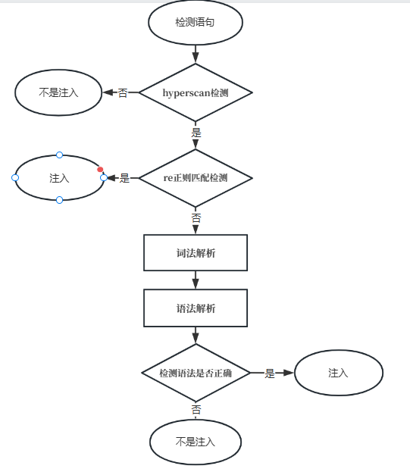
注入检测模型实现(python版)
已完成

Slide 2
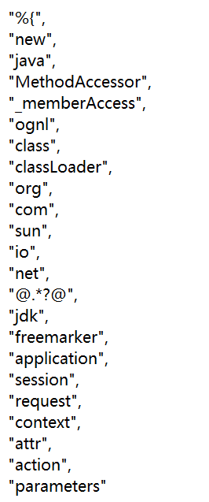
Hyperscan白噪音筛选keyword

Slide 3
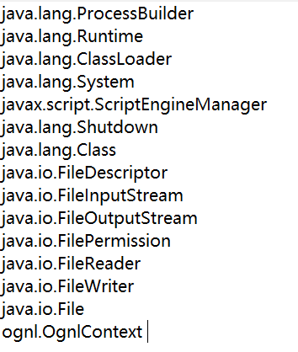
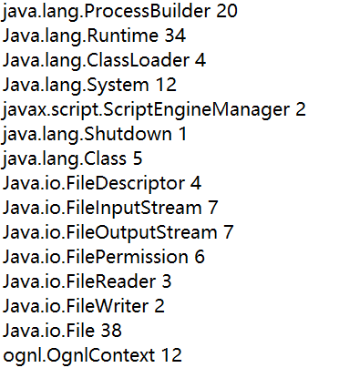

Re正则匹配
注入成分库
Dataset(345)
权限语句(72)
Re正则匹配结果
总数据 | 注入（有日志） | 非注入
345 | 108 | 237
72（权限语句） | 15 | 57

